Slide 1
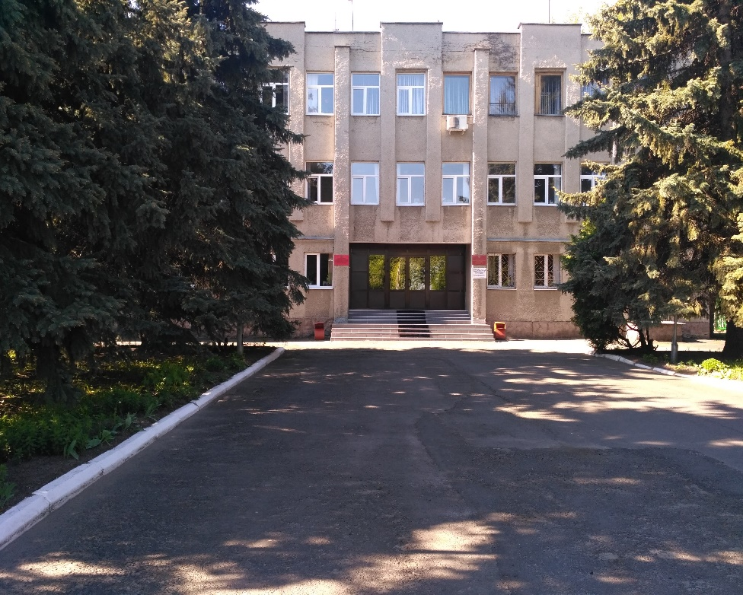
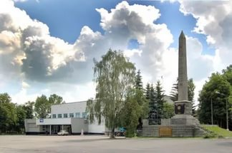
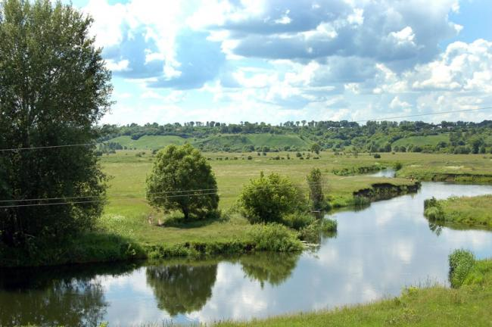
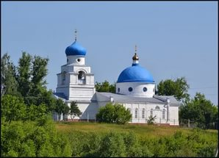
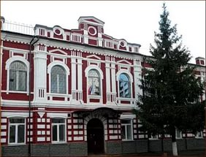
БЮДЖЕТ ДЛЯ ГРАЖДАН
К ОТЧЕТУ ОБ ИСПОЛНЕНИИ БЮДЖЕТА МУНИЦИПАЛЬНОГО РАЙОНА «ДМИТРИЕВСКИЙ РАЙОН» КУРСКОЙ ОБЛАСТИ ЗА 2021 ГОД

Slide 2
Уважаемые жители Дмитриевского района Курской области!
Предлагаем вашему вниманию бюджет для граждан, в котором кратко и доступно отражены основные положения отчета об исполнении бюджета муниципального района за 2021 год
«Бюджет для граждан» познакомит Вас с положениями основного финансового документа Дмитриевского муниципального района – решения Представительного собрания Дмитриевского района Курской области «Об исполнении бюджета муниципального района «Дмитриевский район» за 2021 год». А также с основными понятиями используемые в бюджетном процессе. Представленная информация предназначена для широкого круга пользователей и будет интересна и полезна для всех, так как бюджет затрагивает интересы каждого жителя Дмитриевского района. Граждане – и как налогоплательщики, и как потребители общественных благ – должны быть уверены в том, что передаваемые ими в распоряжение государства средства используются прозрачно и эффективно, приносят конкретные результаты как для общества в целом, так и для каждой семьи, для каждого человека. Мы постарались в доступной и понятной для граждан форме показать понятия и основные параметры бюджета района.

Slide 3
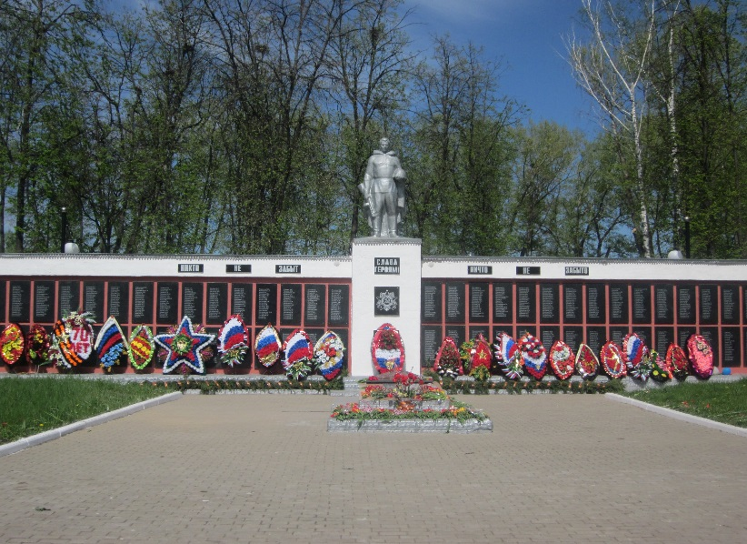
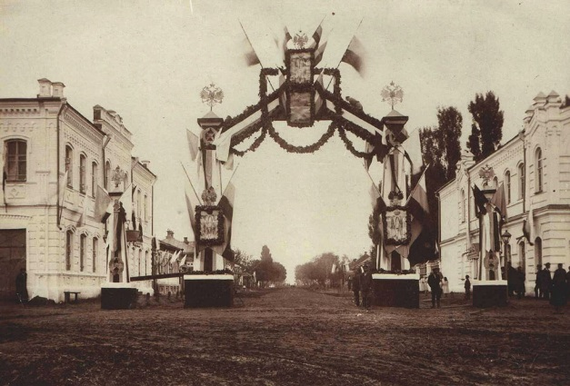
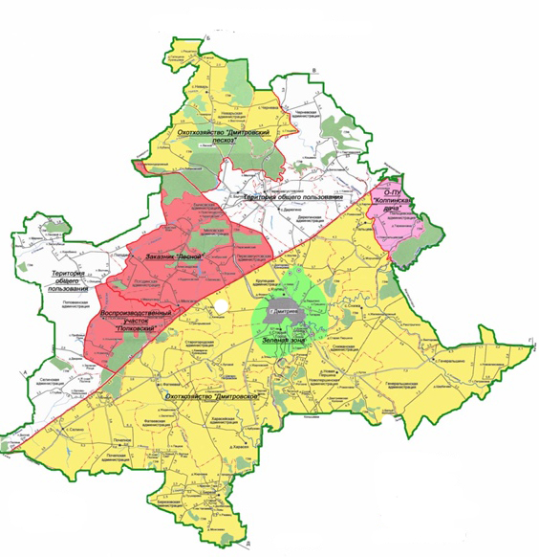
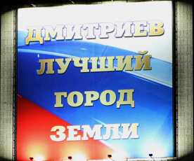
Дмитриевский район – расположен в северо-западной части Курской области и является её составной частью.
Территория Дмитриевского района-1270 кв. км.
Численность населения-13,9 тыс. чел.
В Дмитриевском районе:
123 сельских населенных пункта
город Дмитриев
9 муниципальных образований,
из них:
1 муниципальный район
1 городское поселение
7 сельских поселений

Slide 5
Основные термины
БЮДЖЕТ (от старонормандского bougette– кошель, сумка, кожаный мешок) – форма образования и расходования денежных средств, предназначенных для финансового обеспечения задач и функций государства и местного самоуправления.
ДОХОДЫ БЮДЖЕТА - поступающие в бюджет денежные средства (налоги юридических и физических лиц, административные платежи и сборы, безвозмездные поступления) .
РАСХОДЫ БЮДЖЕТА - выплачиваемые из бюджета денежные средства (социальные выплаты населению, содержание государственных (муниципальных) учреждений (образование, ЖКХ, культура и другие) капитальное строительство и другие).
ПРОФИЦИТ - превышение доходов бюджета над его расходами.
ДЕФИЦИТ – превышение расходов бюджета над его доходами.
БЮДЖЕТНЫЙ ПРОЦЕСС – регламентируемая законодательством РФ деятельность органов государственной власти, органов местного самоуправления и иных участников бюджетного процесса по составлению и рассмотрению проектов бюджетов, утверждению и исполнению бюджетов, контролю за их исполнением, осуществлению бюджетного учета, составлению, внешней проверке, рассмотрению и утверждению бюджетной отчетности.

Slide 6
Дмитриевский муниципальный район
Доходы и расходы бюджета
Доходы БЮДЖЕТА составляют собственные доходы
(НАЛОГОВЫЕ и НЕНАЛОГОВЫЕ ДОХОДЫ) и БЕЗВОЗДМЕЗДНЫЕ
ПОСТУПЛЕНИЯ
от других бюджетов в виде ДОТАЦИИ, СУБСИДИЙ, СУБВЕНЦИЙ и ИНЫХ
МЕЖБЮДЖЕТНЫХ ТРАНСФЕРТОВ.
Расходы БЮДЖЕТА включают расходы на оказание
муниципальных услуг, социальное обеспечение населения,
бюджетные инвестиции,
предоставление межбюджетных трансфертов,
обслуживание муниципального долга.

Slide 8
Исполнение бюджета
– это этап бюджетного процесса, который начинается с момента утверждения решения о бюджете Представительным Собранием Дмитриевского района Курской области и продолжается в течение финансового года
Этапы
исполнения
бюджета
Исполнение бюджета по доходам – обеспечение полного и своевременного поступления в бюджет налогов, сборов, доходов от использования имущества и других обязательных платежей, в соответствии с утвержденным планом.
Исполнение бюджета по расходам – последовательное финансирование мероприятий, предусмотренных решением о бюджете, в пределах утвержденных сумм с целью исполнения принятых муниципальным образованием расходных обязательств.
Составление и утверждение отчета об исполнении бюджета является важной формой контроля за исполнением бюджета.
Этапы составления и утверждения отчета об исполнении бюджета Дмитриевского района
Отчет об исполнении бюджета муниципального района составляется в установленном порядке на основании сводной бюджетной отчетности главных администраторов бюджетных средств
Рассмотрение и утверждение отчета об исполнении бюджета
Предоставление отчета об исполнении бюджета в Ревизионную комиссию Дмитриевского района Курской области для внешней проверки
До 1 мая текущего финансового года
Составление отчета об исполнении бюджета за прошедший финансовый год
Представление отчета об исполнении бюджета с сопроводительными документами и материалами в Представительное собрание Дмитриевского района Курской области
Отчет об исполнении бюджета Дмитриевского района утверждается решением Представительного собрания Дмитриевского района Курской области
До 1 апреля текущего финансового года

Slide 9
ОСНОВНЫЕ ПОКАЗАТЕЛИ ИСПОЛНЕНИЯ БЮДЖЕТА МУНИЦИПАЛЬНОГО РАЙОНА «ДМИТРИЕВСКИЙ РАЙОН» КУРСКОЙ ОБЛАСТИ ЗА 2021 ГОД
Доходы, тыс.руб.
581296,3
Расходы, тыс.руб.
514718,9
Профицит, тыс.руб.
66 577,4

Slide 10
Исполнение бюджета по доходам муниципального района «Дмитриевский район» Курской области
Поступило за 2021 год всего 581 296,3 тыс. рублей 108% к плану

Slide 11
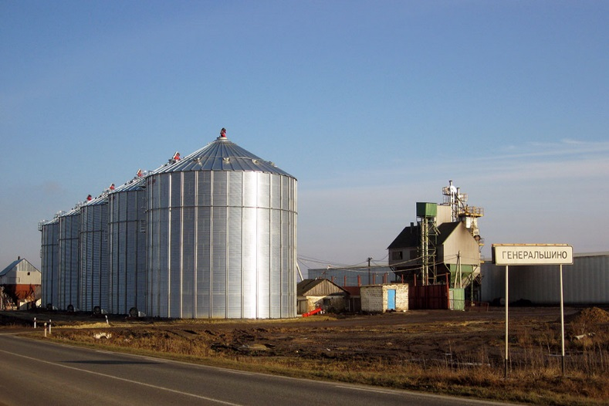
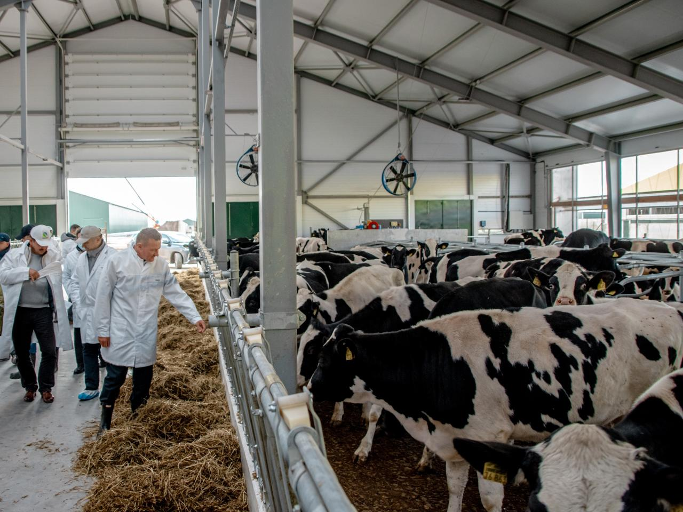
Исполнение бюджета по доходам муниципального района «Дмитриевский район» Курской области
Поступило за 2021 год всего 142331,4 тыс.руб. 115 % к плану

Slide 12
Исполнение бюджета по доходам муниципального района «Дмитриевский район» Курской области
Поступило за 2021 год всего 22620,7 тыс. рублей 110% к плану

Slide 13
Исполнение бюджета по доходам муниципального района «Дмитриевский район» Курской области
Поступило за 2021 год всего 418520,5 тыс. рублей 106% к плану

Slide 14
СТРУКТУРА НАЛОГОВЫХ ДОХОДОВ БЮДЖЕТА МУНИЦИПАЛЬНОГО РАЙОНА « ДМИТРИЕВСКИЙ РАЙОН» КУРСКОЙ ОБЛАСТИ ЗА 2021 ГОД

Slide 15
ИСПОЛНЕНИЕ ДОХОДОВ БЮДЖЕТА МУНИЦИПАЛЬНОГО РАЙОНА «ДМИТРИЕВСКИЙ РАЙОН» КУРСКОЙ ОБЛАСТИ ЗА 2021 ГОД
 | Бюджет муниципального района
 | Исполнено 2020 г. | Утверждено на 2021 г. | Исполнено 2021 г. | % испол.
Налог на доходы физ. лиц | 102 991,9 | 107 290,9 | 125 154,0 | 116,6
Акцизы на нефтепродукты | 10 056,1 | 11 184,0 | 11 398,7 | 101,9
Налоги на совокупный доход | 2 955,0 | 3 421,9 | 3 964,4 | 115,9
Гос. пошлина | 1 554,0 | 1 833,3 | 1 814,3 | 99,0
Доходы от использования имущества, находящегося в мун. собственности | 15 072,9 | 11 093,9 | 12 377,3 | 111,6
Платежи за пользование природными ресурсами | 261,7 | 288,7 | 288,7 | 100,0
Доход от оказания платных услуг | 5 469,6 | 5 719,1 | 6 161,4 | 107,7
Доходы от продажи матер. и нематериальных активов | 18 864,4 | 3 113,0 | 3 163,1 | 101,6
Штрафы, возмещение ущерба | 185,7 | 355,0 | 630,2 | 177,5
Пр. неналог. доходы(нев. пос) | 25,7 | - | -28,9 | -
ИТОГО ДОХОДОВ | 157 437,0 | 144 299,8 | 164 923,2 | 114,3
БЕЗВОЗМЕЗДНЫЕ ПОСТУПЛЕНИЯ | 268 631,2 | 392 040,9 | 416 373,1 | 106,2
Дотация | 6 462,1 | 3 924,7 | 3 924,7 | 100,0
Субсидии | 52 888,3 | 167 749,3 | 180 205,6 | 107,4
Субвенции | 207 194,6 | 219 224,9 | 231 323,3 | 105,5
Иные межбюджетные трансферты | 2 891,6 | 2 813,1 | 2 572,8 | 91,5
Прочие безвоз.поступлен. | 614,5 | 476,3 | 494,1 | 103,7
Возврат остатков субсидий, субвенций | -1 419,9 | -2147,4 | -2147,4 | 100,0
ВСЕГО ДОХОДОВ | 426 068,2 | 536 340,7 | 581 296,3 | 108,4

Slide 16
расходы бюджета - выплачиваемые из бюджета денежные средства, за исключением средств, являющихся в соответствии с БЮДЖЕТНЫМ Кодексом источниками финансирования дефицита бюджета
Общегосударственные вопросы
Национальная оборона
Национальная безопасность и правоохранительная деятельность
Национальная экономика
РАСХОДЫ БЮДЖЕТА
ПО ОСНОВНЫМ ФУНКЦИЯМ
Жилищно-коммунальное хозяйство
Охрана окружающей среды
Образование
Культура и кинематография
Социальная политика
Физическая культура и спорт
Обслуживание муниципального долга
Межбюджетные трансферты

Slide 17
Отраслевая структура расходов бюджета за 2021 год
Раздел | Наименование | Уточненный план | Исполнено | % исполнения
01 | Общегосударственные вопросы | 39 039,6 | 34 513,8 | 88,4
03 | Национальная безопасность и правоохранительная деятельность | 2 672,4 | 2 656,5 | 99,4
04 | Национальная экономика | 53 698,5 | 26 550,5 | 49,4
05 | Жилищно-коммунальное хозяйство | 10 606,8 | 10 333,8 | 97,4
07 | Образование | 401 527,0 | 338 922,0 | 84,4
08 | Культура, кинематография | 52 107,4 | 45 415,3 | 87,2
09 | Здравоохранение | 716,4 | 716,2 | 100,0
10 | Социальная политика | 50 760,5 | 47 621,1 | 93,8
11 | Физическая культура и спорт | 377,6 | 350,6 | 92,8
14 | Межбюджетные трансферты | 7 639,1 | 7 639,1 | 100,0
 | Расходы Бюджета- всего: | 619 145,3 | 514 718,9 | 83,1

Slide 18
СТРУКТУРА РАСХОДОВ БЮДЖЕТА МУНИЦИПАЛЬНОГО РАЙОНА «ДМИТРИЕВСКИЙ РАЙОН» ЗА 2021 ГОД В СРАВНЕНИИ С 2020 ГОДОМ
За 2020 год –
405 575,7 тыс. рублей
За 2021 год –
514 718,9 тыс. рублей

Slide 19
Муниципальные программы муниципального образования
Дмитриевский муниципальный район
Новое качество жизни
Развитие экономики
Эффективное муниципальное управление

Slide 20
Муниципальная программа – это документ муниципального планирования, представляющий собой комплекс взаимоувязанных мероприятий и инструментов, реализуемых органами местного самоуправления в целях достижения целей и задач социально-экономического развития муниципального образования в определенной сфере деятельности.
ЧТО ТАКОЕ
?

Slide 21
Муниципальная программа «Развитие культуры Дмитриевского района Курской области».
ПЛАН 50 271,5 т. р.
ФАКТ 43 863,9 т. р.
Муниципальная программа «Обеспечение эффективного осуществления полномочий муниципального казённого учреждения «Управление хозяйственного обслуживания» Дмитриевского района Курской области
ПЛАН 8 488,3 т. р.
ФАКТ 8 422,2 т. р.
Муниципальная программа «Развитие образования Дмитриевского района Курской области»
ПЛАН 403 678,5 т. р.
ФАКТ 340 642,7 т. р.
Муниципальная программа «Обеспечение доступным и комфортным жильем и коммунальными услугами граждан Дмитриевского района Курской области»
ПЛАН 5 611,0 т. р.
ФАКТ 5 361,3 т. р.
Муниципальная программа «Защита населения и территории от чрезвычайных ситуаций, обеспечение пожарной безопасности в Дмитриевском районе Курской области»
ПЛАН 2 672,4 т. р.
ФАКТ 2 656,5 т. р.
Муниципальная программа «Социальная поддержка граждан в Дмитриевском районе Курской области»
ПЛАН 45 859,9 т. р.
ФАКТ 43 164,6 т. р.
Муниципальная программа «Комплексное развитие сельских поселений Дмитриевского района Курской области»
ПЛАН 5 575,5 т. р.
ФАКТ 5542,5 т. р.
Муниципальная программа «Повышение эффективности управления финансами в Дмитриевском районе Курской области»
ПЛАН 11 026,3 т. р.
ФАКТ 10 654,8 т. р.
Муниципальная программа «Повышение эффективности работы с молодежью, организация отдыха и оздоровления детей, развитие физической культуры и спорта в Дмитриевском районе Курской области»
ПЛАН 2 113,7 т. р.
ФАКТ 2 073, 7 т. р.
Новое качество жизни

Slide 22
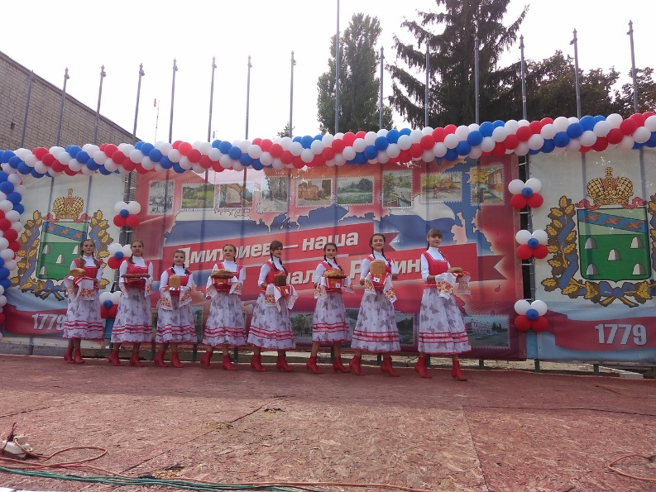
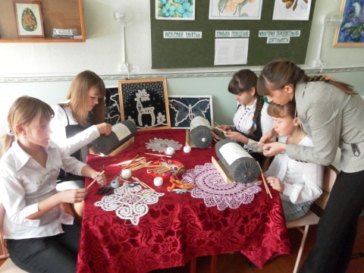
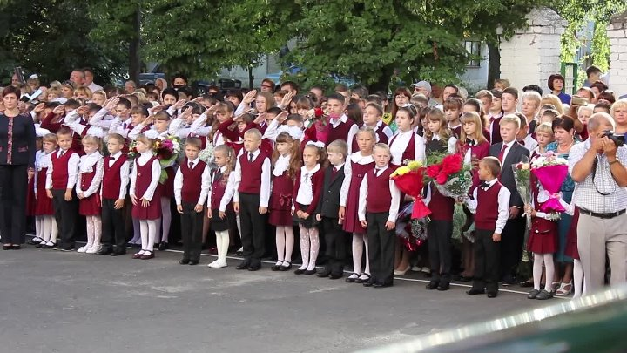
РАСХОДЫ БЮДЖЕТА Муниципального района «ДМИТРИЕВСКИЙ район» Курской области на социально-культурную сферу в 2021 году–
432 309,0 тыс. рублей
Расходы на социально-культурную сферу Дмитриевского района Курской области включают в себя следующие направления расходования средств районного бюджета:
- образование;
социальная политика;
- культура, кинематография;
- физическая культура и спорт.
Доля расходов на социально-культурную сферу в общих расходах
2021 год, 84,0%
2020 год, 74,7%

Slide 23
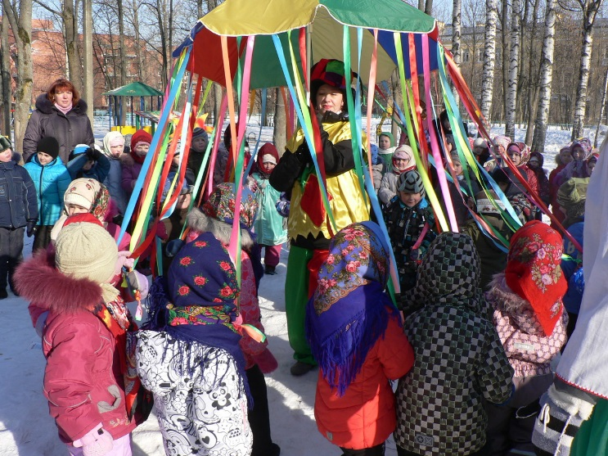
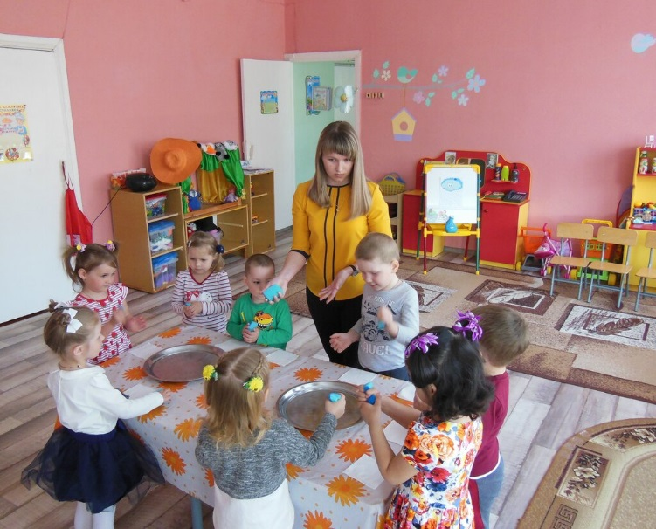
РАСХОДЫ БЮДЖЕТА Муниципального района «ДМИТРИЕВСКИЙ район» Курской области на ОБРАЗОВАНИЕ в 2021 году-
338 922,0 тыс. рублей

Slide 24
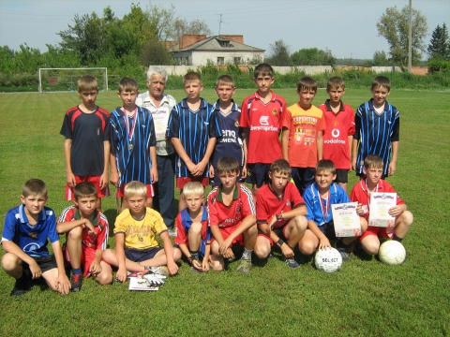
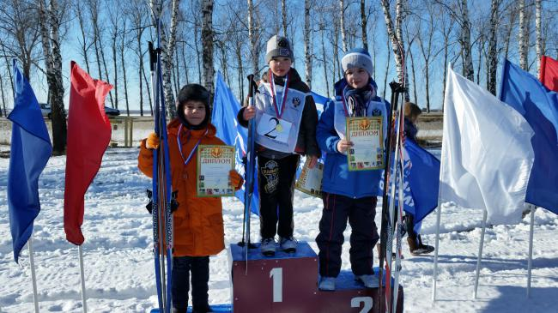
РАСХОДЫ БЮДЖЕТА Муниципального района «ДМИТРИЕВСКИЙ район» Курской области на ФИЗИЧЕСКУЮ КУЛЬТУРУ и СПОРТ в 2021 году – 350,6 тыс. рублей

Slide 25
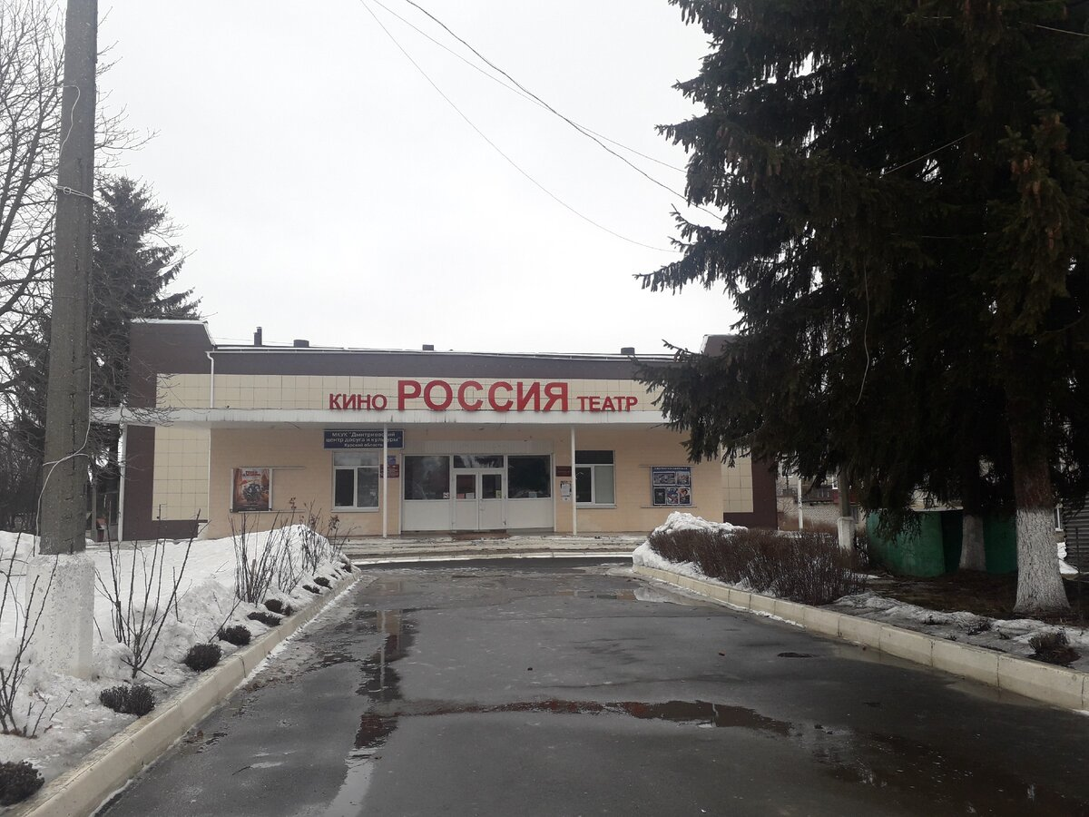
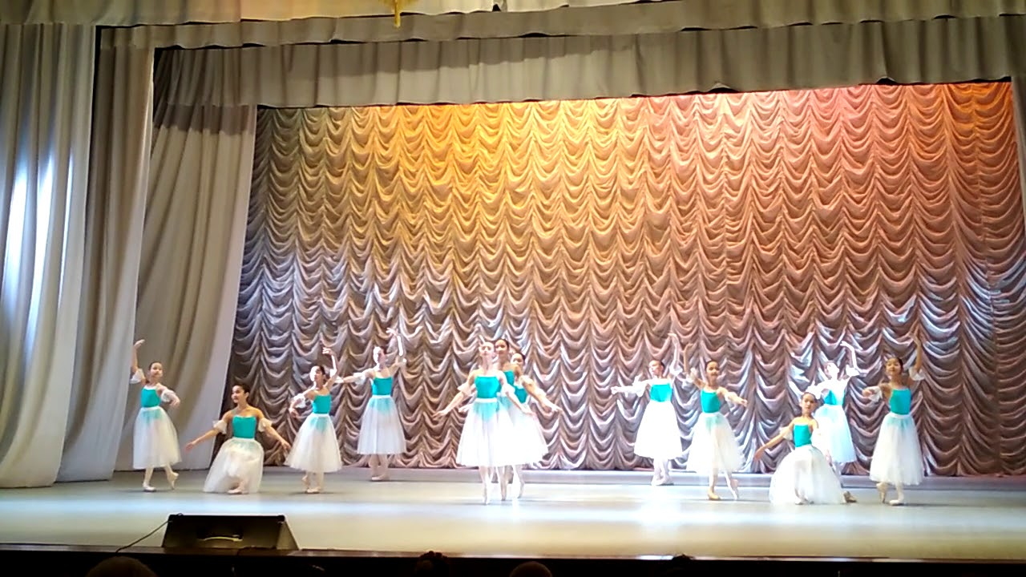
РАСХОДЫ БЮДЖЕТА Муниципального района «ДМИТРИЕВСКИЙ район» Курской области на КУЛЬТУРУ, КИНЕМАТОГРАФИЮ в 2021 году - 45 415,3 тыс. рублей

Slide 26
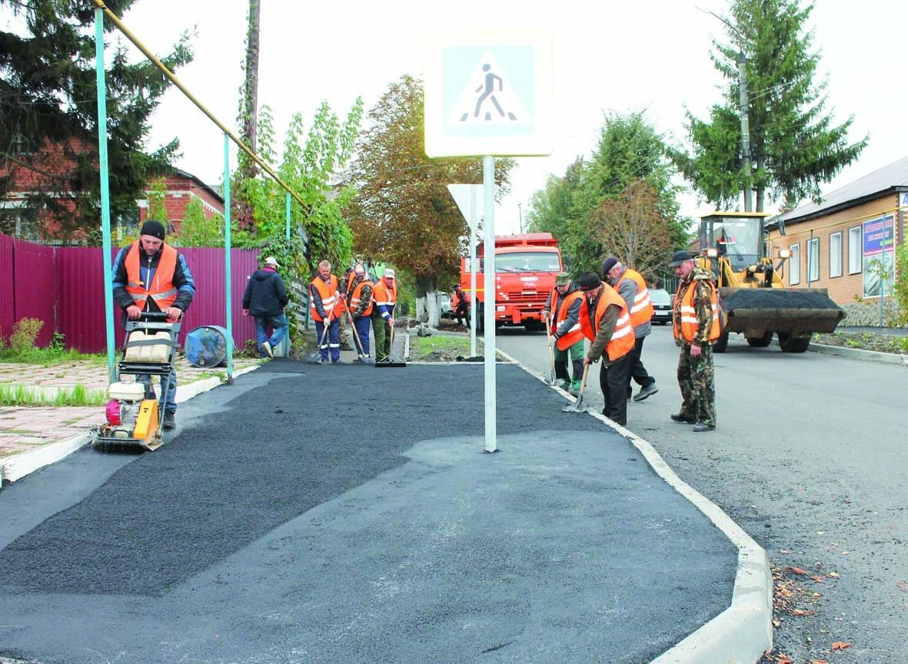
Муниципальная поддержка национальной экономики в 2021 году – 26550,5 тыс. рублей

Slide 27
РАСХОДЫ БЮДЖЕТА Муниципального района «ДМИТРИЕВСКИЙ район» Курской области на Социальную политику в 2021 году –
47 621,1 тыс. рублей

Slide 29
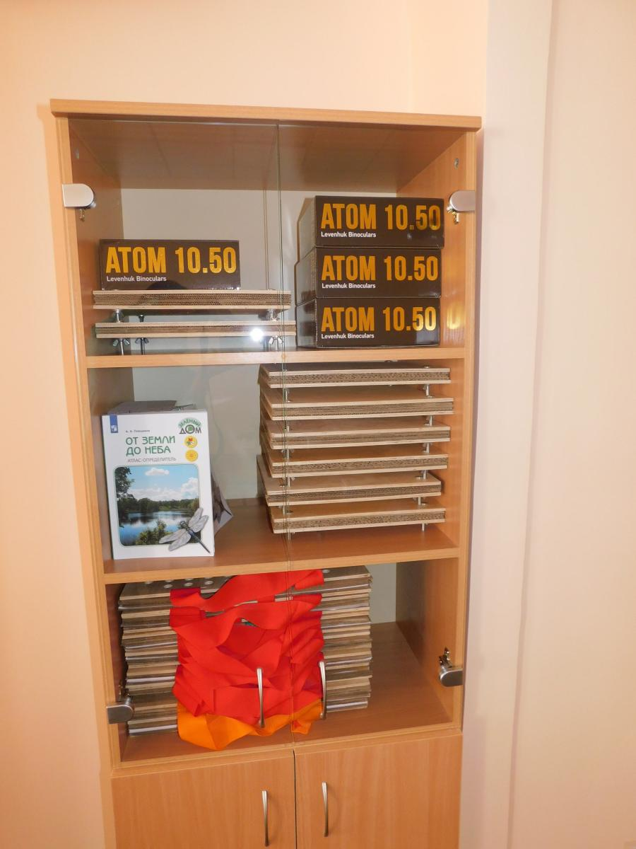
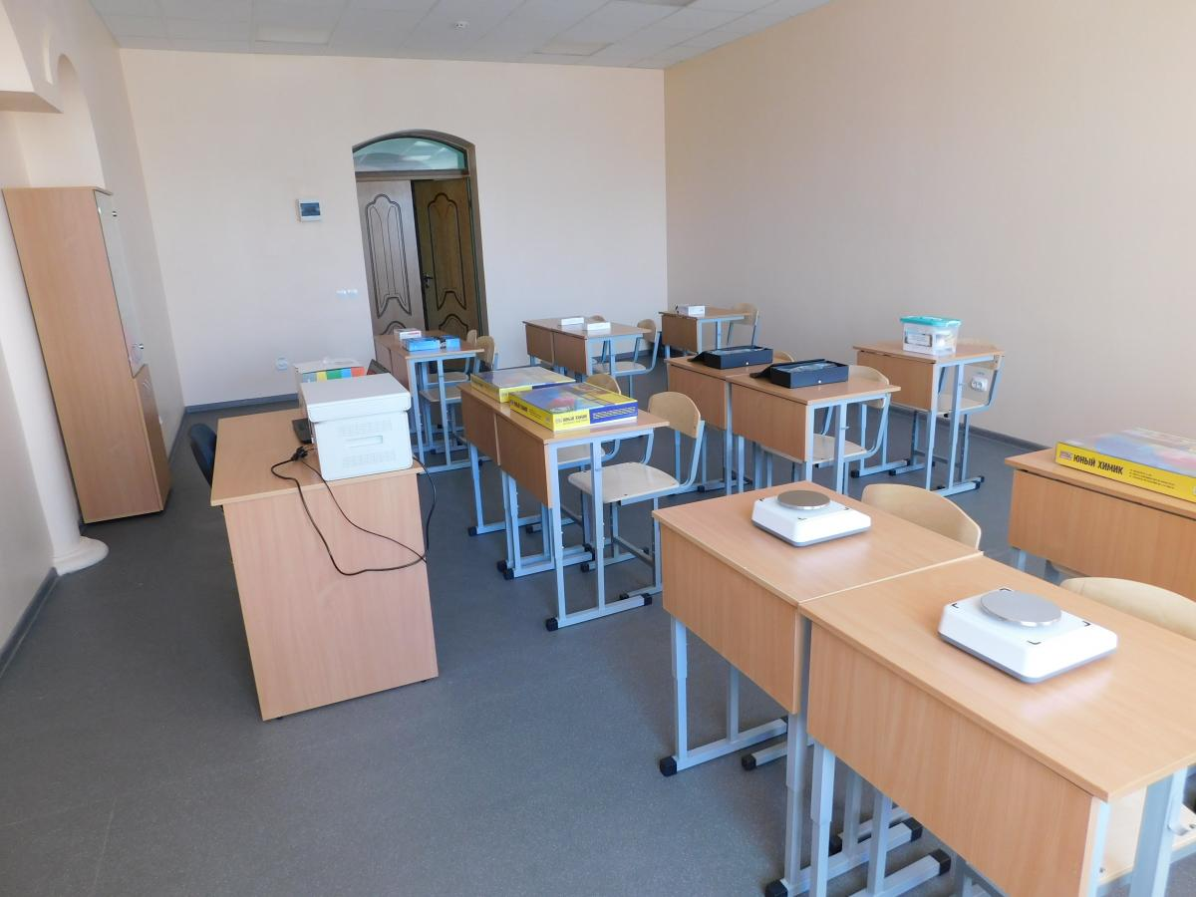
Реализация национального проекта «Образование» в Дмитриевском районе Курской области» в 2021 году
1 сентября 2021 года в рамках регионального проекта «Успех каждого ребёнка» в Центре детского творчества открыто 180 человеко-мест художественной направленности по дополнительным общеобразовательным программам «Художественная роспись» и «Я – дизайнер».
Отремонтированы учебные кабинеты в соответствии с санитарными требованиями, проведены закупки компьютерного, швейного оборудования, учебной мебели. На реализацию данного проекта было израсходовано 1 364 761,00 рублей из бюджетов всех уровней.

Slide 30
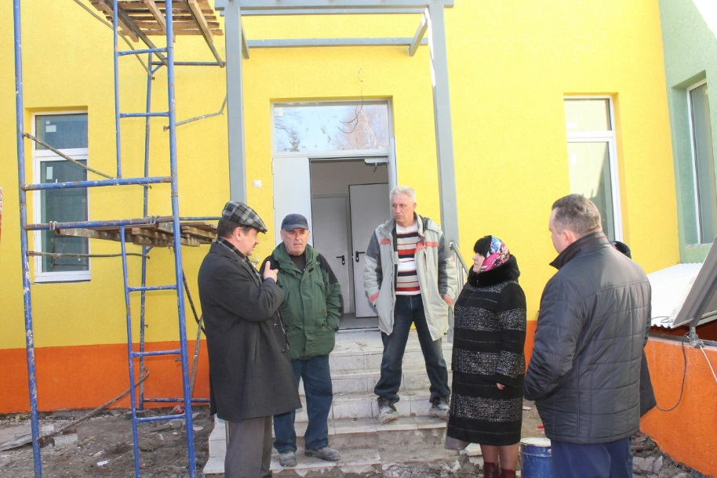
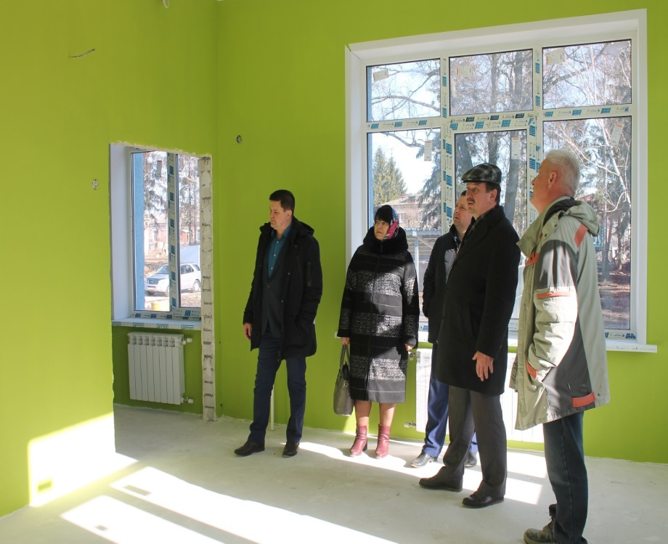
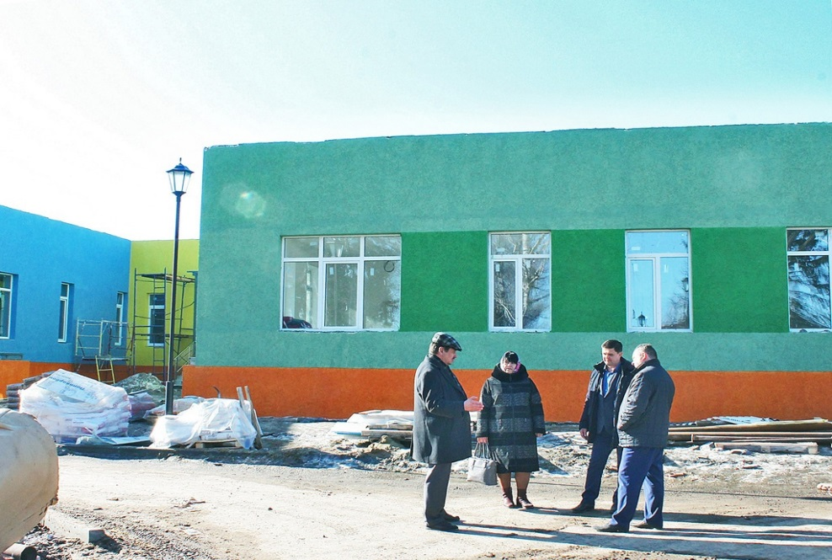
Реализация национального проекта «Демография» в Дмитриевском районе Курской области» в 2021 году
.
В рамках регионального проекта «Содействие занятости женщин - создание условий дошкольного образования для детей в возрасте до трех лет» ведётся работа по строительству дошкольного учреждения на для детей от 1,5 до 3 лет. На реализацию данного проекта в 2021 году израсходовано
75 479 293,98 рублей из бюджетов всех уровней.

Slide 31
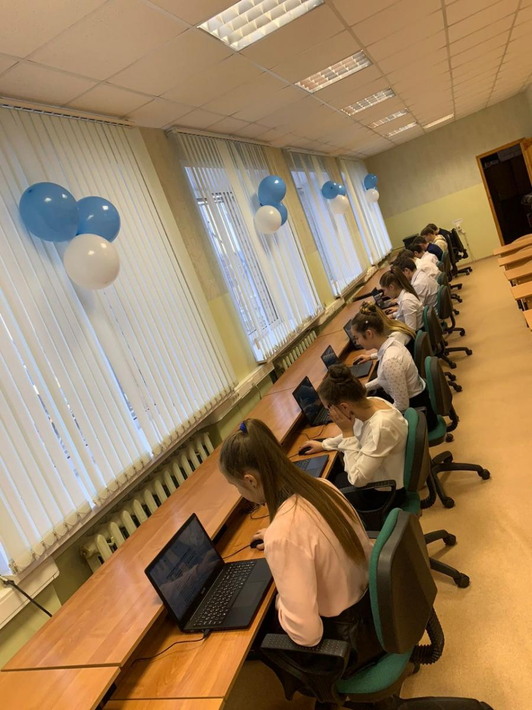
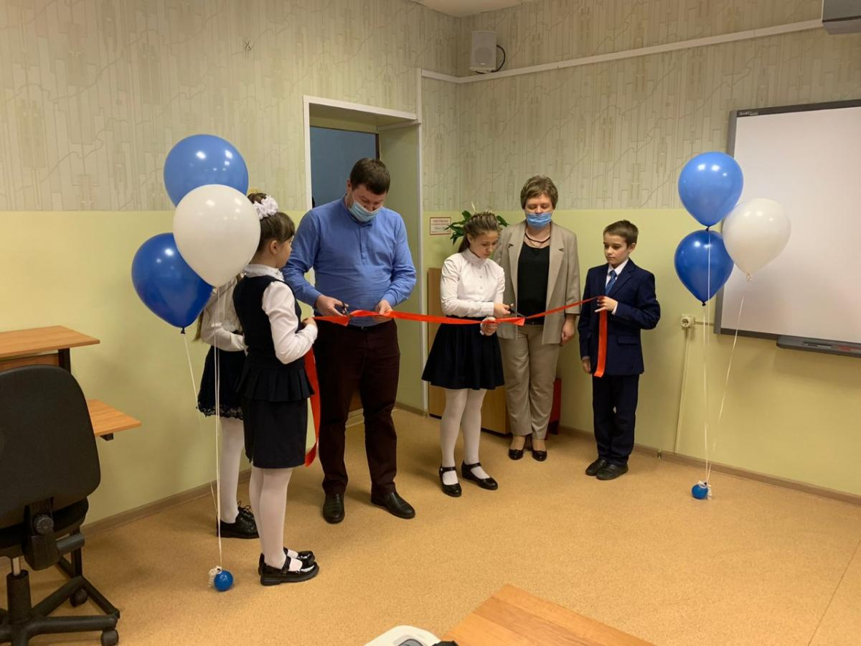
Реализация национальных проектов «Образование» в Дмитриевском районе Курской области» в 2021 году
Развитие материально-технической базы школы, приобретение современной техники, программного обеспечения, оснащение школы высокоскоростным доступом во всемирную сеть позволило расширить возможности обучения, получить доступ к современным ресурсам и контентам, подключиться к онлайн-мероприятиям и лекциям, обеспечивая высокое качество и доступность образования всех видов и уровней.
В рамках реализации регионального проекта «Цифровая образовательная среда» приобретено, установлено и запущено в работу 28 ноутбуков и 1 МФУ (принтер, сканер, копир)
На приобретение компьютерного оборудования было израсходовано 4 047 574, 96 рублей из бюджетов всех уровней.

Slide 32
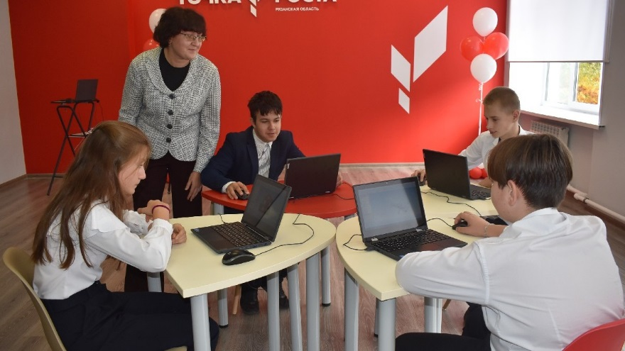
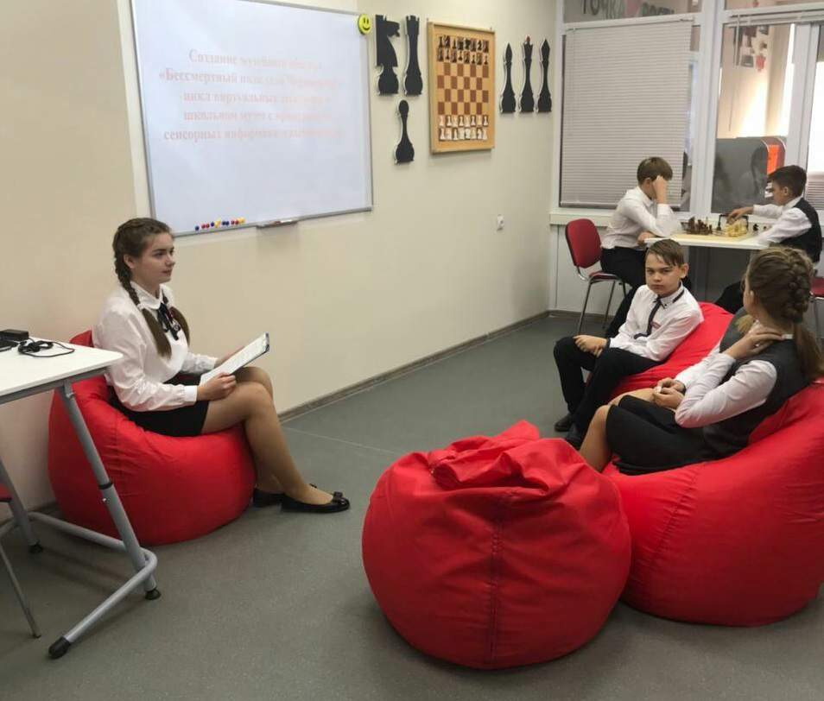
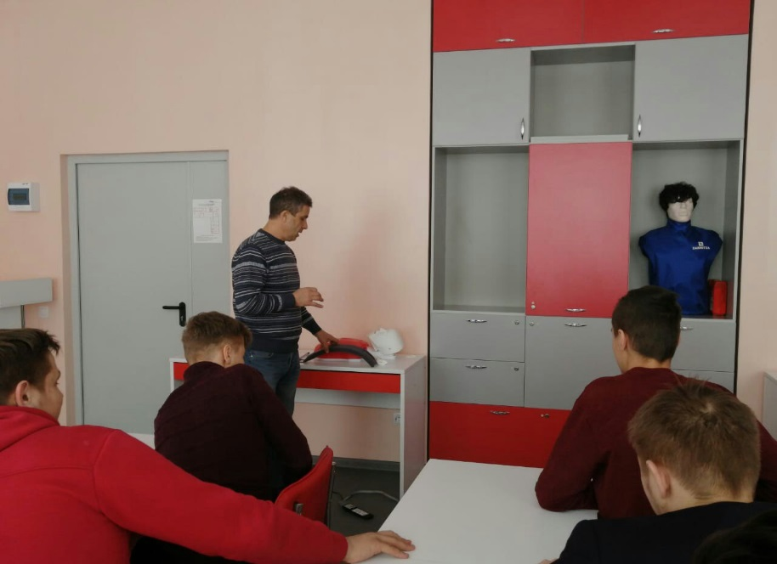
Реализация национального проекта «Образование» в Дмитриевском районе Курской области» в 2021 году
«Точка роста» представляет собой принципиально новое образовательное пространство, оформленное в едином стиле и оснащенное современным оборудованием.
Такой центр создан как структурное подразделение школы, в деятельности которого будут применяться ещё более современные информационные технологии, средства обучения, учебное оборудование, высокоскоростной интернет и другие ресурсы, которые послужат повышению качества и доступности образования.
Программа реализуется в рамках регионального проекта «Современная школа» На реализацию данного проекта было израсходовано 3 378 900,00 рублей из бюджетов всех уровней.

Slide 33
Муниципальный долг- это сумма задолженностей муниципального образования, в которую входят непогашенные долговые обязательства( т.е. кредитов, муниципальных ценных бумаг) и проценты по ним, принятые на себя Дмитриевским районом.
В 2021 году муниципальные гарантии муниципальным образованиям и юридическим лицам Дмитриевского района Курской области не предоставлялись.
Муниципальный долг по состоянию на 01.01.2022 года отсутствует.

Slide 34
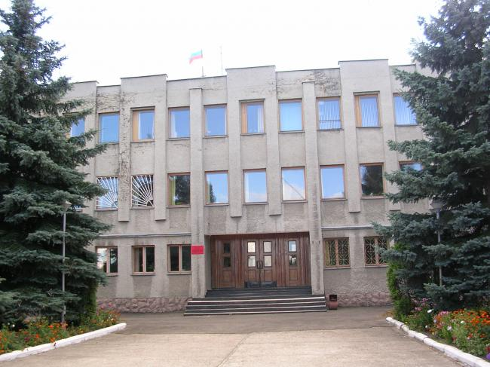
«Бюджет для граждан»
к отчету об исполнении бюджета
муниципального района «Дмитриевский район» Курской области за 2021 год
подготовлен финансовым управлением
Администрации Дмитриевского района Курской области
Адрес: Российская Федерация, Курская область,
г. Дмитриев, ул. Ленина, 44
Телефон 471-50-22753, 22493, 21065
E-mail: Dmitrievfin@mail.ru
Информацию о бюджете можно получить на официальном сайте Дмитриевского района по адресу http://dmitriev.rkursk.ru

